Slide 1
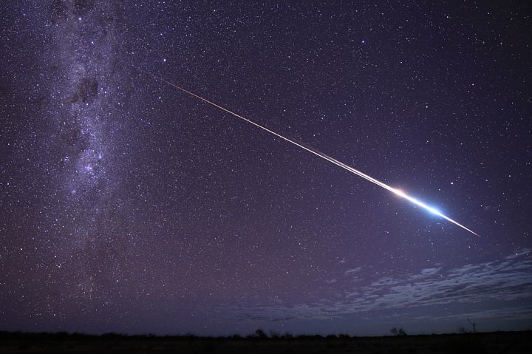

Spectroscopy of a blunted model in a superorbital expansion tube
TANNO, Hideyuki
SAKAMOTO takuma, HAMATO Shotaro,
ASAI honoka and ONAGI sayuri
Japan Aerospace Exploration Agency

Slide 2
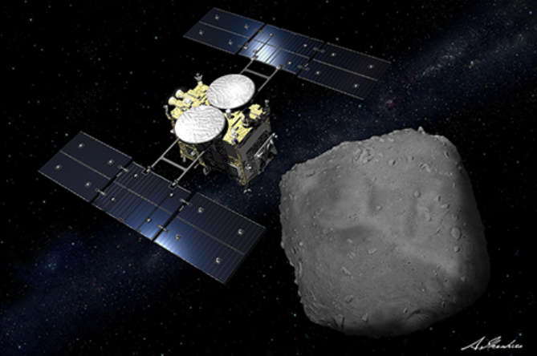
Content
Back ground
Facility and spectroscopy
Results and discussion
Future work
https://www.jaxa.jp/projects/sas/hayabusa2/index_j.html

Slide 3
Back ground
Driver
Sample return mission (from deep space) is a technological platform of JAXA. We had successfully completed Sample return missions from asteroids (Hayabusa-1 in 2010 and Hayabusa-2 in 2020 missions).
Aerothermodynamics around the reentry capsule is the key for the design of the capsule.
An expansion tube is one of the most expected facilities to simulate super-orbital speed, however, test fidelity has not been enough. Validation is required !
Objective
Quantitative evaluation of the HEK-X test results. (Benchmark for comparison: Hayabusa2 spectroscopic measurements)
This presentation reports the current status of the spectroscopic measurements of the Hayabusa2 sample return capsule model in JAXA HEK-X super-orbital expansion tube.

Slide 4
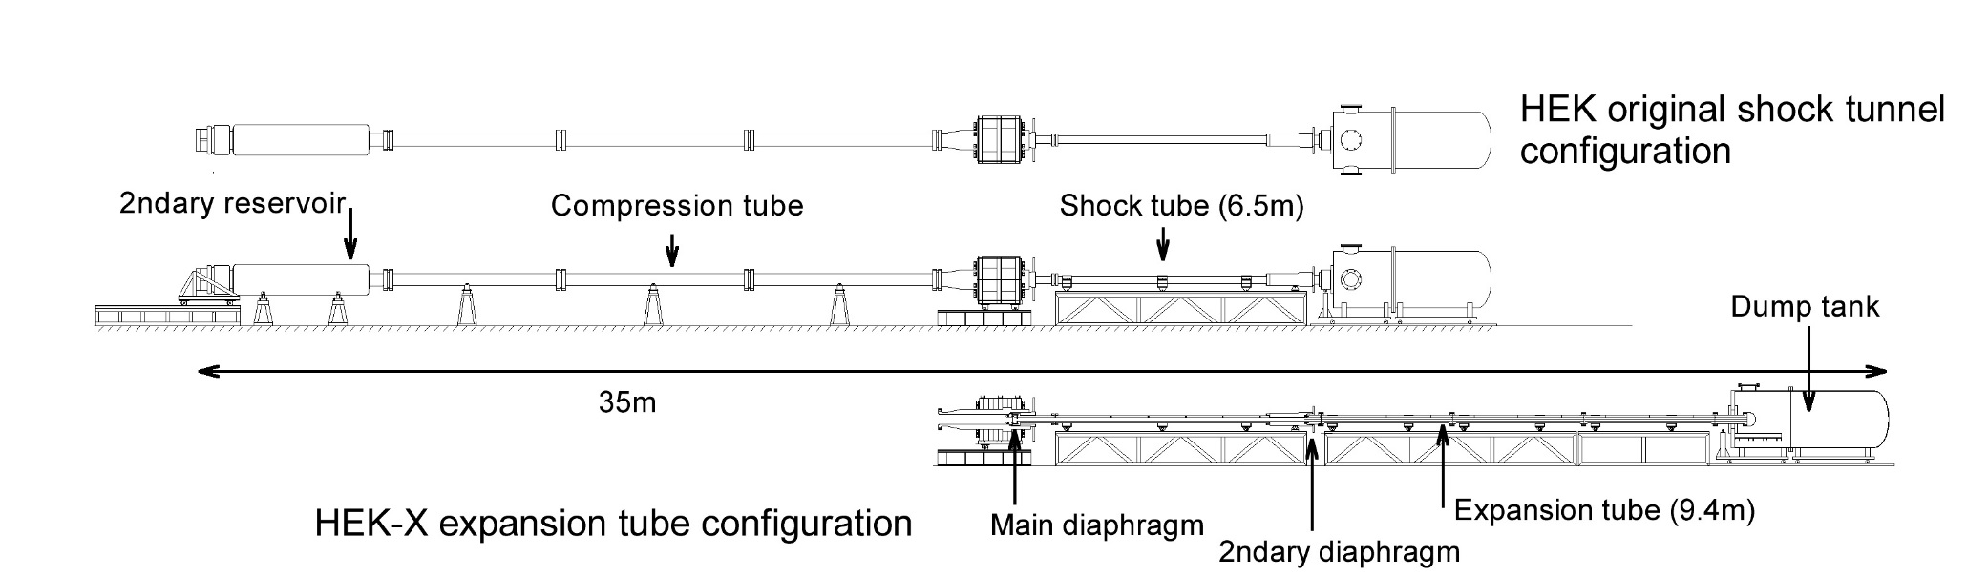
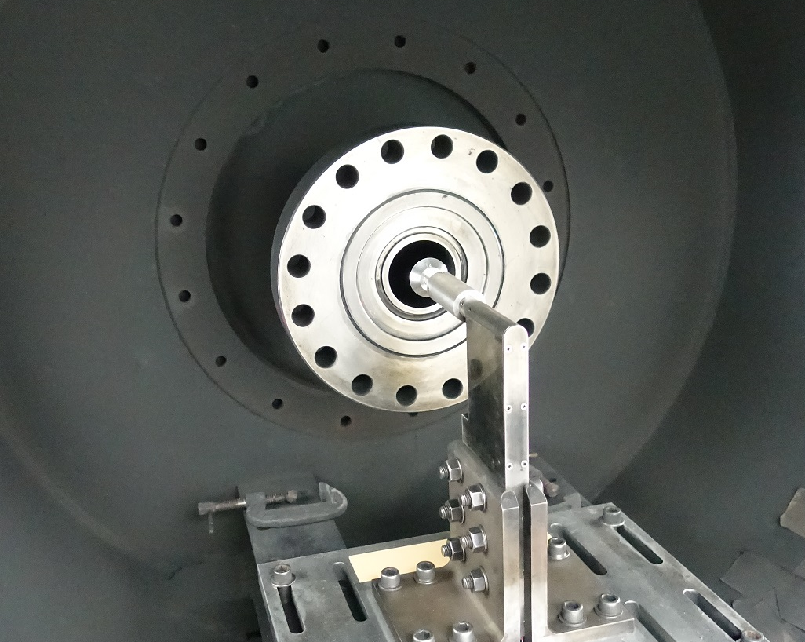
Test facility (Super orbital expansion tube HEK-X)
Free-piston driven expansion tube (up to 40mm diameter test models are available)
Over-driven operation: Up to 12km/s (H0=70MJ/kg) or higher. P0=130MPa. Test time 50-150 micro sec.
Secondary reservoir maximum pressure (MPa) | 10
Compression tube maximum pressure (Mpa) | 130
Shock tube maximum pressure (Mpa) | 130
Expansion tube maximum pressure (Mpa) | 130
Piston mass (kg) | 35.0/21.4/15.7
Compression tube length(m)/bore(mm) | 16/210
Shock tube length(m)/bore(mm) | 6.5/72
Expansion tube length(m)/bore(mm) | 9.4/72
Muzzle exit diameter(mm) | 72
Notes:
それでは実験の内容、主に設備と計測器の説明と実験の概要(流れですね)について説明します。

Slide 5
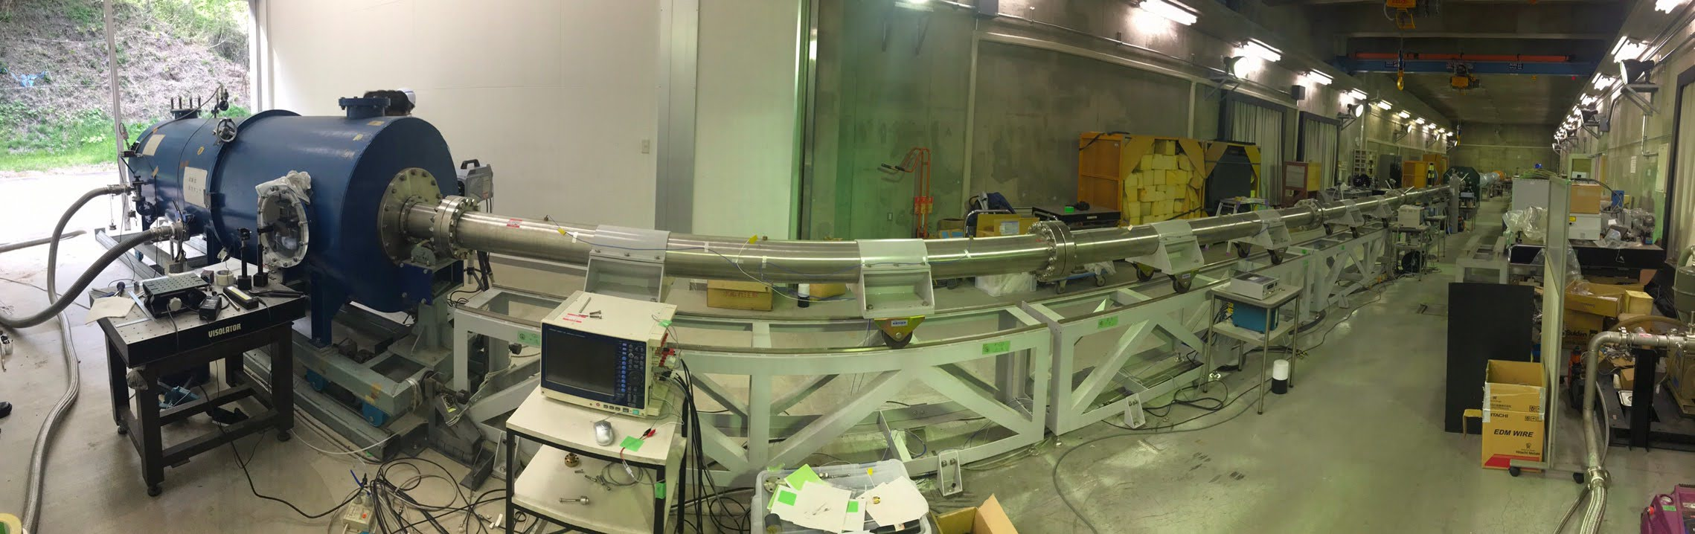
Test conditions
Shock speed condition | Vs=6 km/s | Vs=8 km/s | Vs=10 km/s
Secondary resovoir pressure (MPa) | 5.57
Compression tube initial pressure (kPa) | 94.2
Piston mass (kg) | 21.4
Diaphargm rapture pressure (MPa) | 52
Shock tube initial pressure (kPa) | 50 | 10 | 10
Expansion tube initial pressure (Pa) | 350 | 100 | 20

Slide 6
HEK-X wall pressure traces and shock speed
15 PCB piezoelectric pressure transducers were instrumented on the shock tube and expansion tube wall.
Example of wall pressure traces on expansion tube under Vs=10km/s condition (left). Example of shock speed profiles (Vs=6km/s, 8km/s and 10kms/) (right).
Notes:
それでは実験の内容、主に設備と計測器の説明と実験の概要(流れですね)について説明します。

Slide 7
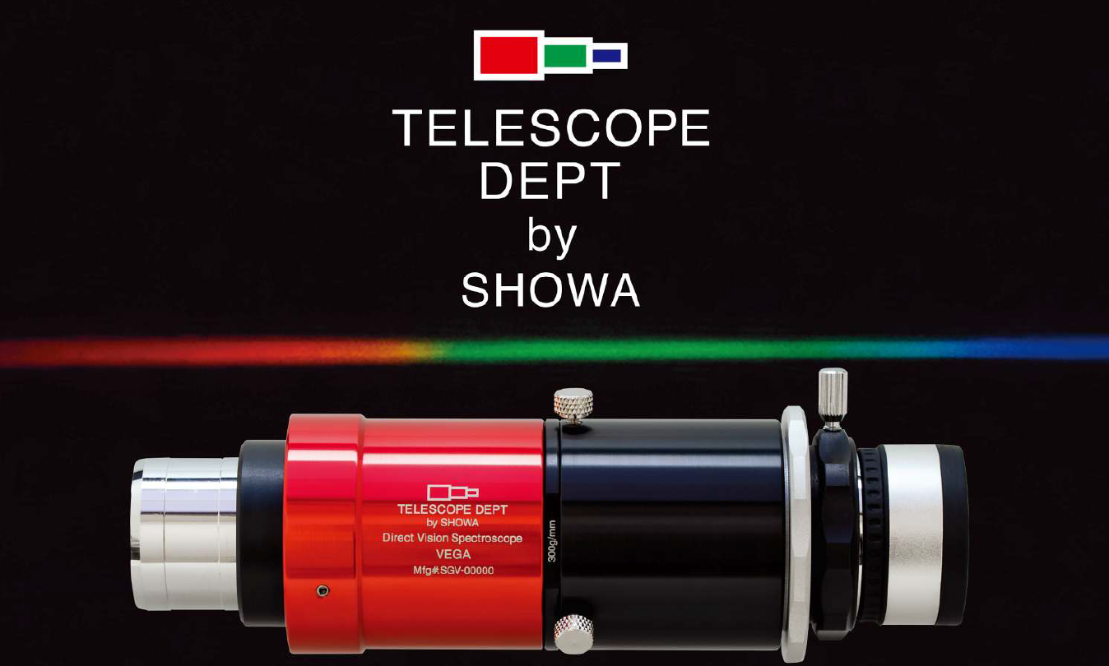
Spectroscopy
Why spectroscopy?
Non-intrusive technique
Comparatively simple configuration (in case strong luminosity - suits to shock tunnel)
Expected high response time
Identical measurement to the flight measurements
*Spectrum of Hayabus-2 reentry fireball has already obtained as a comparison benchmark. (will be presented in AIAA Aviation 2022)
Spectrometer based on a Grism
Simple and low-cost ! (700 USD)
Time response (5 microseconds frame rate) with reasonable resolution (1.3 nm/pixel)
Wide covering wavelength (380nm to 780nm)
Easy to set-up (Standard camera system)
Grism module (SHOWA Industry Co., Ltd, VEGA)
昭和機械製作所VEGA(グリズム)
Notes:
次に、今回の分光計測に用いた装置の説明を行います。
今回の実験では、通常の分光器ではなく、グリズムと高速カメラを組み合わせた分光計測を行いました。
この計測方法は、実は今回初めての試みで、高速カメラの先端にグリズムを取り付け、
まずグリズムで光を分光（①）、次に分光した光を高速カメラで撮影する（②）、という仕組みになっています。
通常、高速カメラのようにシャッター間隔が非常に狭いカメラでは、秒速1~2km程度の光だととらえることができません。
しかし、エイチイーケー(HEK)は超軌道速度の非常に強い光がでるため、高速カメラでもきちんと光をとらえることができます。
このように、「グリズム＋高速カメラ」での計測は、超軌道速度を出せるHEKだからこそ実現できるような、新しい計測手法となっています。この手法を用いることで、通常の分光器より安価な値段でできるということ、
また、グリズムを高速カメラに取り付けるだけなので、計測・設置がしやすいというメリットがあります。
以上が、実験設備・計測装置の説明になります。

Slide 8
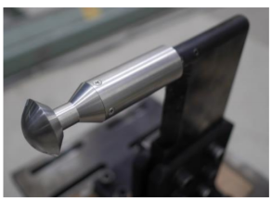
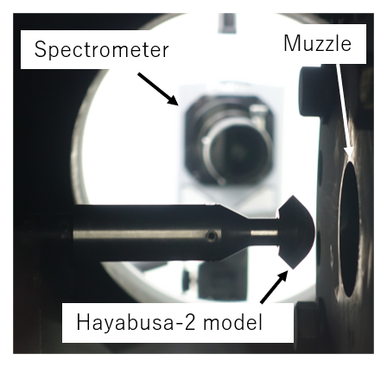
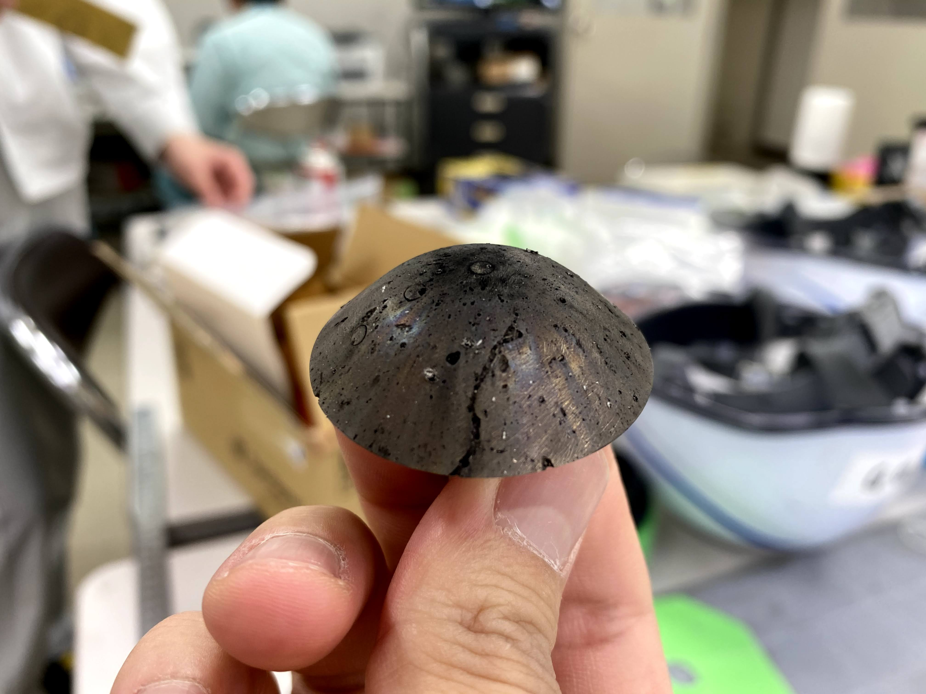
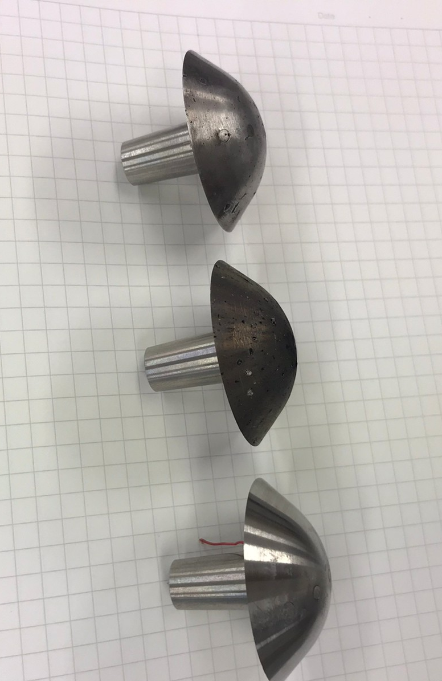
Test model
Hayabusa-2 Sample return capsule (10% scaled)
40mm diameter stainless steel (18-8%)
Specially designed for spectroscopy (No sensors)
Expanded each shot (heavily damaged with micro debris)
40mm diameter
Model surface after a shot
Notes:
次に、波長解析の方法です。グリズム＋高速カメラで撮影された光は①のように、白黒の基線パターンの画像として取得されます。
これを最終的に③のような横軸を光の波長、縦軸を強度としたスペクトル分布として読み出すためのプログラムを作成しました。
この時、①の画像のどのピクセルが何ナノメートルの波長に対応しているのかを割り出すためのキャリブレーションには重水素ランプを使用しました。
特定の物質は特定の波長の光を発光するため、スペクトル分析を行えば輻射光の光源となっている物質を推定することができます。

Slide 9


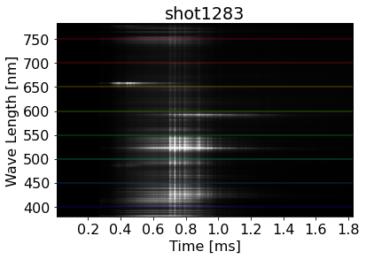
Example of spectroscopic images
（shot1283:Vs=9.43km/s）
（shot1278:Vs=8.76km/s）
Time resolved spectrum
Notes:
実験により得られた分光計測の動画を上に、左にスローモーション映像を示します。
実際の解析では、分光計測動画のスナップショットを基に解析を行います。
また、右図は輝線を時間軸方向に図示したものを示しています。

Slide 10
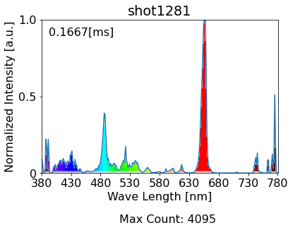
Analytical process
①Spectra
②Data analysis(Python)
-Calibration
-degitaize
-Statisitcal processing
-Visualization
③Wavelength profile
*Calibrated with deuterium-lamp
Notes:
次に、波長解析の方法です。グリズム＋高速カメラで撮影された光は①のように、白黒の基線パターンの画像として取得されます。
これを最終的に③のような横軸を光の波長、縦軸を強度としたスペクトル分布として読み出すためのプログラムを作成しました。
この時、①の画像のどのピクセルが何ナノメートルの波長に対応しているのかを割り出すためのキャリブレーションには重水素ランプを使用しました。
特定の物質は特定の波長の光を発光するため、スペクトル分析を行えば輻射光の光源となっている物質を推定することができます。

Slide 11
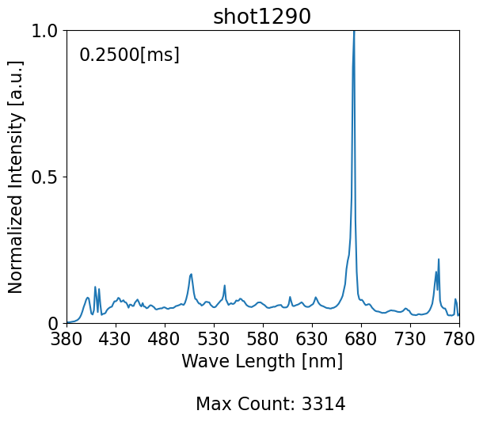
Results ：high shock speed condition (Vs=10km/s)
CN?
H
O
C ?
Notes:
次に、10km毎秒におけるスペクトル分布を実機観測データと比較します。図のように、＠実験データに表れているピークが実機データでも表れていることが分かります。
これまで深宇宙より帰還する物体の観測データと実験データを比較したものはほとんどないため、実験結果と実機データで一致しているピークがあること自体驚きでした。また、グリズム＋高速カメラの組み合わせによる観測もはじめてだったので、この結果を初めて見たときはとても興奮しました。
＠実験データと実機データで一致している波長を表に示しています。これらの波長は、それぞれ＠水素、酸素、ナトリウムの発光帯と一致していました。
実際の物質と発光帯の波長が一致していることが確認できた時は、丹野さんも含め皆で大いに盛り上がりました。
実験ならでは、現場ならではの経験をもっとも感じた瞬間の一つです。
これで、分光観測がうまく行われたこと、解析時のキャリブレーションがある程度の精度をもっていることなどがわかりました。＠

Slide 12
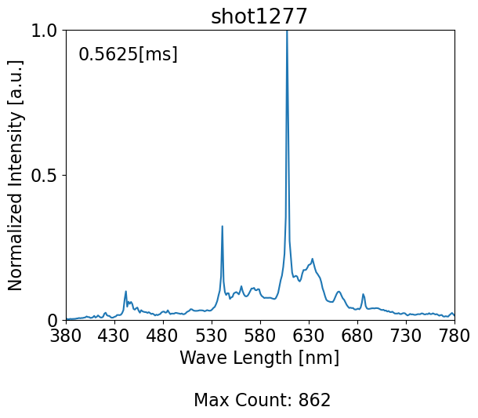
Results ：middle shock speed condition (Vs=8km/s)
? Iron
H
O
Sodium
Notes:
次に、8km毎秒におけるピークを同様に観察します。＠先と同様複数のピークが一致しています。
＠一致しているピークを表にまとめて示しています。波長はそれぞれ＠、水素、酸素、ナトリウム、炭素、シアンの発光帯近傍にありました。
すなわち、これらの物質の存在を示唆していることになります。＠

Slide 13
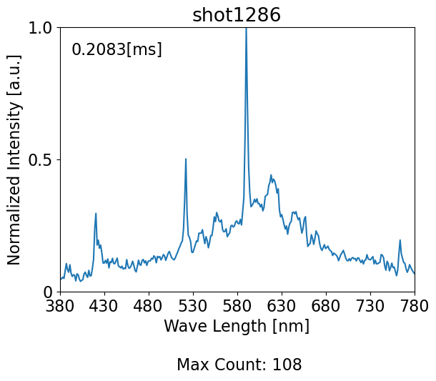
Results ：low shock speed condition (Vs=6km/s)
? Iron
Pottasium
Sodium
Notes:
次に、6km毎秒における結果を同様に検討します。＠実機データは長時間高速で移動しているため、黒体輻射の影響でブロードになっていますが、
いくつかピークが一致していることが見て取れます。＠それぞれ＠水素、カルシウム、ナトリウムの発光帯に近く、これらの物質の存在を示唆しています。＠

Slide 14
Summary and future work
A grism based simple spectrometer worked well. However, resolution should be improved (Higher resolution grism has already developed.)
Some atomic lines were clearly observed under high shock speed condition (Vs=10km/s)
Luminosity from heavy metal (probably Iron) reises under low shock speed condition (Vs=6km/s)
Comparison with real flight spectrum (Hayabusa-2 SRC ) is now under going.

